Slide 1
«Разработка программного обеспечения учета и контроля ремонтных работ службы автосервиса»
Выполнил: ст. гр 343 Светлов Артем Викторович
Руководитель ВКР: Каширин И.Ю., доктор технических наук, профессор кафедры ВПМ РГРТУ

Slide 2
Постановка задачи
Задача выпускной квалификационной работы разработать программное обеспечение учета и контроля ремонтных работ службы автосервиса, которое позволит:
Быстро и удобно осуществлять заказы;
Осуществлять быстрый поиск информации о необходимых данных;
Формировать отчетные формы.

Slide 3
Технико-Экономическое обоснование
Для написания программного обеспечения были выбраны следующие технические средства:
Язык программирования Java EE JDK 1.6
База данных Oracle Database 11g Express Edition
Система управления базами данных Oracle SQL Developer 3.2.20.09
Среда разработки Eclipse Indigo

Slide 4
Теоретическая часть
Цели сервисных предприятий:
обеспечивать удовлетворение клиентов как обслуживанием, так и фирмой
обеспечивать лучший сервис в районе

Slide 5
Структура программы

Slide 6
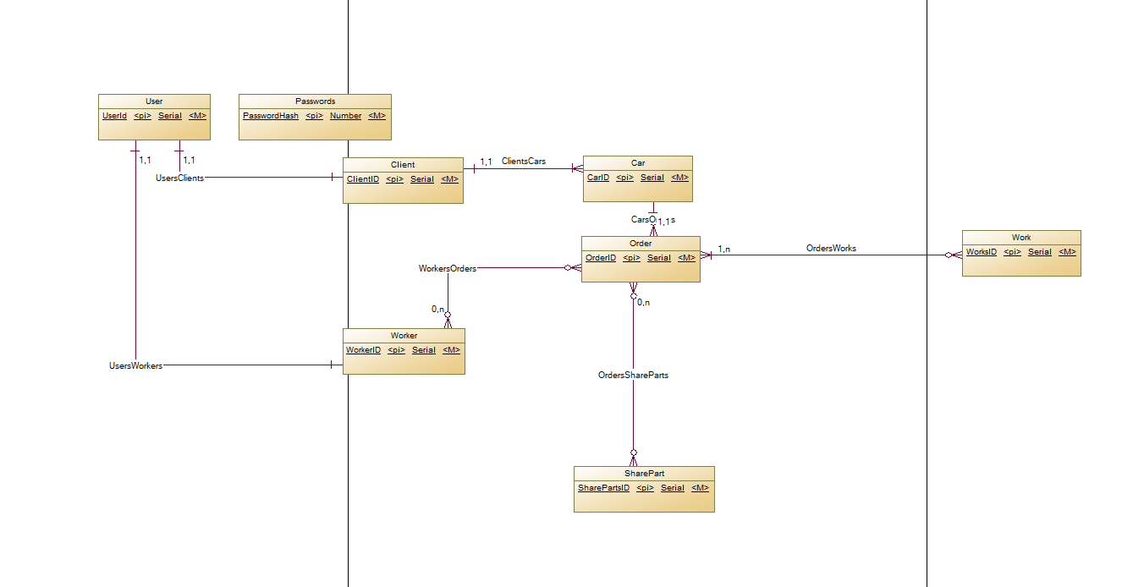
Концептуальная модель базы данных

Slide 7
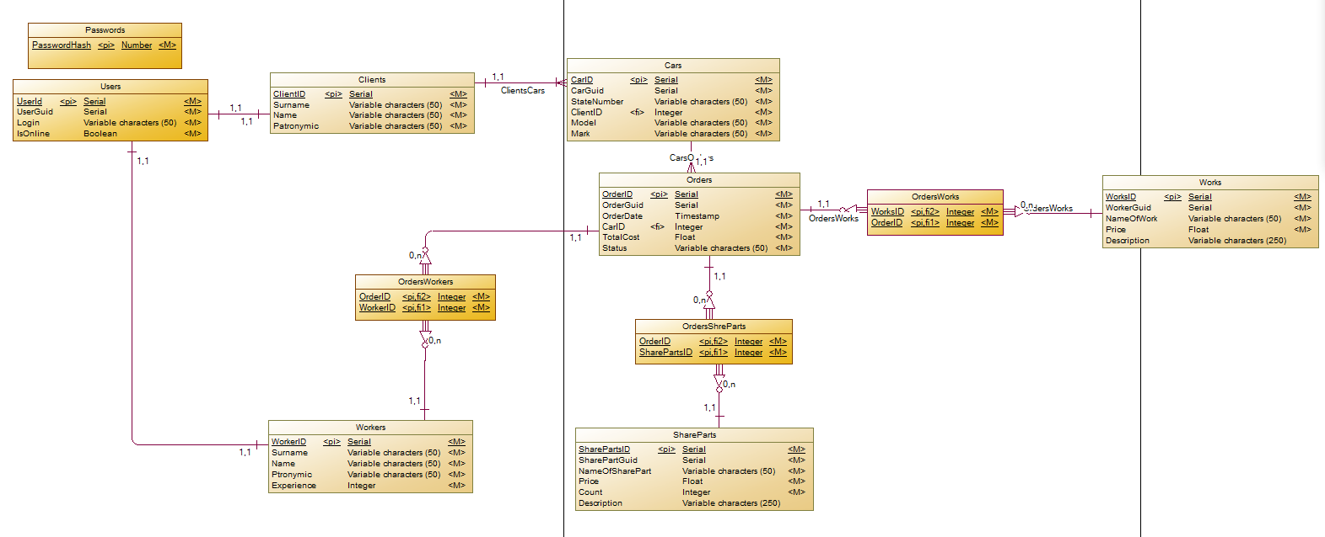
Логическая модель базы данных

Slide 8
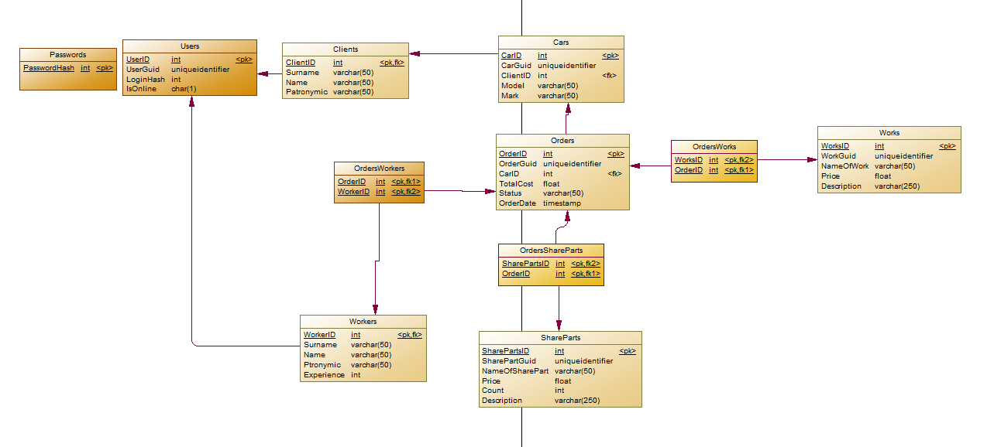
Физическая модель базы данных

Slide 9
Интерфейс пользователя

Slide 10
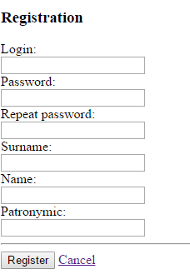
Форма

Slide 11
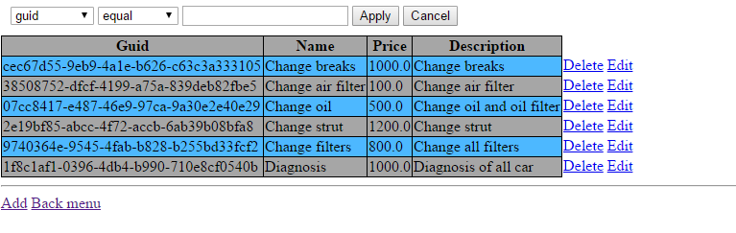
Таблица

Slide 12
Результат работы
В выпускной квалификационной работе было разработано программное обеспечение учета и контроля ремонтных работ службы автосервиса.
Разработанное приложение реализует разграничение ролей, позволяет осуществлять заказы и легко обрабатывать их.
Программное обеспечение предоставляет все необходимые пользователю сведения, простой интерфейс позволяет работать с ним любому пользователю, имеющему представление о предметной области и обладающему минимальными навыками работы на компьютере.
В случае необходимости можно произвести модернизацию программного обеспечения. Программное обеспечение открыто для дальнейших работ, направленных на расширение его функциональных возможностей, и может быть адаптировано к изменяющимся требованиям заказчика.

